Slide 1
Урок: Углеводы. Моносахариды, дисахариды, полисахариды.

Slide 4
УГЛЕВОДЫ
Моносахариды:
Не подвергаются гидролизу:
глюкоза, фруктоза
Дисахариды:
Подвергаются гидролизу:
сахароза
Полисахариды:
Подвергаются гидролизу:
крахмал, целлюлоза

Slide 7
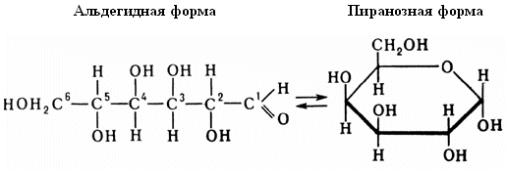
СТРОЕНИЕ ГЛЮКОЗЫ

Slide 9
Физические свойства глюкозы
Бесцветное кристаллическое вещество со сладким вкусом, очень легко растворяется в воде (гигроскопичное). Раствор глюкозы имеет нейтральную реакцию. При нагревании разлагается – карамелизуется.

Slide 17
ДРУГИЕ ПРЕДСТАВИТЕЛИ УГЛЕВОДОВ

Slide 25
ЗАКРЕПЛЕНИЕ
Какие органические вещества входят в состав клеток?
Какие функции выполняют углеводы?
Какие из растений в Казахстане используют для получения сахарозы?
Что представляет собой карамель?
Какие моносахариды образуются при гидролизе сахарозы?

